Slide 1
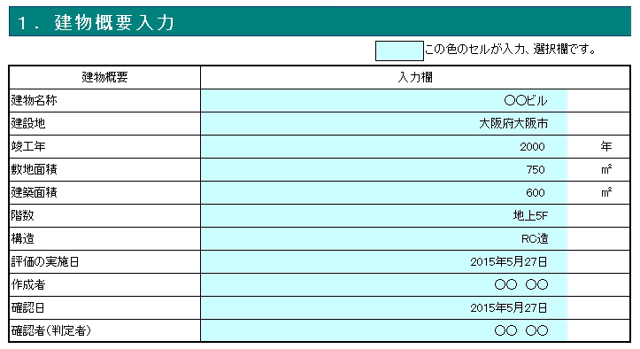
【１．建物概要について】
Ｑ１－１
作成者と確認者は兼ねてよいか？
→確認者が要件を
満たせばＯＫ。
（Ｑ1－2参照）
Ｑ１－２
確認者（判定者）とは？→ 以下の有資格者が該当します。
・設備設計一級建築士 ・建築設備士 ・エネルギー管理士
・技術士（建設、電気・電子、機械、衛生工学いずれか）
・SHASE（（公財）空気調和・衛生工学会） 技術フェロー

Slide 2
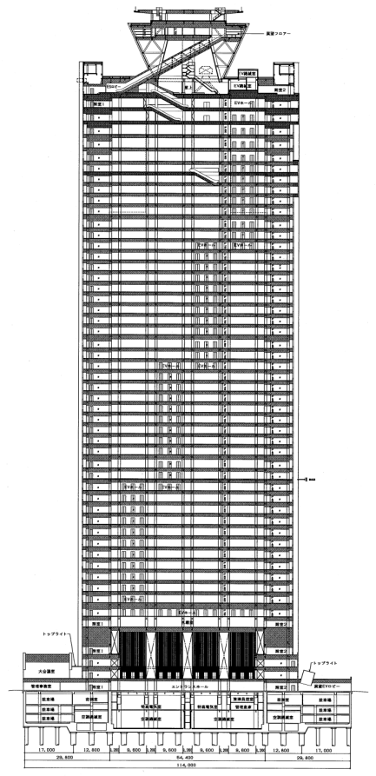
例）
高層事務所ビルにて
一部のみコンビニ
Ｑ２－１
建物用途について、例えば大部分が一般事務所、一部が飲食店に該当する場合、
厳密に区分する必要はあるか？
→ できれば分けるほうが望ましいですが、一部データ入力が難しくなる場合、
施設の主用途に含めても構いません。 ※含めた場合、別途補正も可能です（Q4-1参照）

Slide 3
【２．運用省エネ性能について】
Ｑ３－１
特殊事情でエネルギーの
換算係数が異なる場合は？
→換算後の消費量（MJ/年）が
正しい数値になるように、逆算して
年間エネルギー消費量入力欄に
入力下さい。
もしくは、その他欄に直接入力も
可能です。
入力セル
Ｑ３－２
エネルギー量の入力根拠とは？
→電力やガスの領収書等、消費
エネルギーのわかるものをいいます。

Slide 4
Ｑ４－１
特殊条件とは？
→左に記載のとおりですが、
判断に困る場合は事務局
までお問合せください。
Ｑ４－２
特定負荷とは？
→該当するフロア・居室の
実エネルギー使用量
（個別計測データ）を
入力下さい。
※使用エネルギー量の補正
をします。

Slide 5
Ｑ４－１
操業時間補正の補正対象エネルギー消費量はどのように入力するのか？
→ 原則は補正対象部の実エネルギー消費量を入力下さい。データが不足している場合は、
補正後エネルギー消費量EC（上記では4,557,800 MJ/年）の値に、
補正対象部／全床面積の床面積按分で計算することも可能です。

Slide 6
【３a.１．設計省エネ性能について】 ～Ⅰ断熱～
※性能判定基準となる断熱仕様
Ｑ５－１
屋内
屋外
「その他これに相当する断熱性能を有する」とは？
→ 「厚さ20mm以上の吹付硬質ウレタンフォーム断熱材」の
熱貫流値（0.908W/m²・K）を評価の基準とし、
これ以上の性能を有する（熱貫流値が低い）断熱を
採用していることが該当します。
←石こうボード13mm
←非密閉中空層
←ウレタン断熱20mm
←RC150mm
←タイル5mm
熱貫流値（0.908W/m²・K）

Slide 7
【３a.１．設計省エネ性能について】 ～Ⅱ空調～
Ｑ６－１
空調の中央式割合はどのように計算？
→ 中央式熱源機器の能力合計値／建物全体の熱源機器能力合計値
で計算ください。
ガス吸収式冷温水機
空冷ＨＰエアコン
例）中央式割合
＝（300+300）/（300+300+20×8）
＝600／760
≒ 0.8
300kW×2台
20kW×8台

Slide 8
【３a.１．設計省エネ性能について】 ～Ⅱ空調～
Ｑ６－２
例）電気式熱源のCOP（１次換算）
COP＝350/100
×0.369
≒1.29
電気式の熱源機器について、COPを
１次エネルギ－に換算する換算係数は？
→ まずは製造メーカーにご確認ください。
不明な場合は、0.369を換算係数
としてください。
空冷HPチラー
冷却能力 350kW
消費電力 100kW

Slide 9
【３a.１．設計省エネ性能について】 ～Ⅱ空調～
採用割合
評価ﾎﾟｲﾝﾄ
採用割合
評価ﾎﾟｲﾝﾄ
Ｑ６－３
Ｑ６－４
部分的にでもΔｔ=７℃以上であれば、
採用割合を１としてよいか？
→ 主要部分にて当該システムが採用
されている場合、１を入力可能です。
冷却塔の無い空調システムの場合は？
→ 空冷式や地域冷暖房を利用する
空調システムの場合は評価対象とは
なりません。

Slide 10
【３a.１．設計省エネ性能について】 ～Ⅱ空調～
採用割合
評価ﾎﾟｲﾝﾄ
採用割合
評価ﾎﾟｲﾝﾄ
Ｑ６－５
a、ｂを入力するには外気量や空調の風量データが必要になるが、
測定が難しい。別の方法で入力できないか？
→ 導入割合の入力について、風量での計算が難しい場合、
当該制御の導入割合を床面積按分で 計算することも可能です。
非制御エリア
300m2
制御エリア
400m2
例）CO２濃度による外気取入制御の導入割合 ＝（400+700）／
（300+400+200+700）
＝1100／1600
≒ 0.69
非制御エリア 200m2
制御エリア
700m2

Slide 11
【３a.１．設計省エネ性能について】 ～Ⅱ空調～
採用割合
評価ﾎﾟｲﾝﾄ
採用割合
評価ﾎﾟｲﾝﾄ
Ｑ６－６
aのCO２制御について、導入割合を計算する分母が「空調機の外気量合計」
となっているが、非居室などCO２制御の効果がそもそも低い部屋は除外して
考えてよいか？
→ 効果の低い部屋は除外し、それ以外の部分での導入割合を入力ください。
居室
（非制御）
300m2
居室
400m2
例）CO２制御の導入割合
＝（400+400）／（300+400+400）
＝800／1100
≒ 0.73
非制御エリア 200m2
居室（制御）
400m2
非居室
（非制御）
300m2

Slide 12
【３a.１．設計省エネ性能について】 ～Ⅲ換気～
採用割合
評価ﾎﾟｲﾝﾄ
Ｑ７－１
入力にあたって全熱交換器の外気量データが必要となるが、測定が難しい。別の方法で入力できないか？
→ 採用割合を床面積按分で 計算することも可能です。
非制御エリア
300m2
制御エリア
400m2
例）全熱交換器×エアコン連動制御範囲
＝（400+700）／
（300+400+200+700）
＝1100／1600
≒ 0.69
非制御エリア 200m2
制御エリア
700m2

Slide 13
【３a.１．設計省エネ性能について】 ～Ⅳ給湯～
採用割合
評価ﾎﾟｲﾝﾄ
Ｑ８－１
Ｑ８－２
局所式の場合採用不可と記載があるが、
局所式と中央式両方採用している場合は
入力可能か？
→ 中央式の給湯配管に断熱が採用
されていれば、入力可能です。
局所給湯器の採用とは、給湯箇所の
一部分でも採用されていればよいのか？
→ 主要な部分において局所式を採用
していれば、「１」を入力可能です。

Slide 14
【３a.１．設計省エネ性能について】 ～Ⅴ照明～
採用割合
評価ﾎﾟｲﾝﾄ
Ｑ９－１
合計で採用割合を１以下に
（従来照明の割合は除外）
(1)ｂ. HF照明
Hf を採用していれば、a・bに重複入力可能か？
→ 重複不可です。ａは安定器のみインバータに
交換している場合に入力して下さい。
なお、採用割合は(1)(2)を合計すると
１以下になるようにして下さい。
(1)ａ. ｲﾝﾊﾞｰﾀ安定器
(2)a. LED

Slide 15
【３a.１．設計省エネ性能について】 ～Ⅴ照明～
採用割合
評価ﾎﾟｲﾝﾄ
Ｑ９－２
LEDの採用割合は消費電力の割合で入力することになっているが、LEDと従来照明が混在していると割合が少なくなってしまうが？
→ LEDと従来照明が混在している場合は、採用割合を床面積按分で
計算することも可能です。
LED
例）LEDの床面積割合
＝（700+700）/（700+700+200）
＝ 1400/1600
≒ 0.875
200
LED 700m2
300
200
従来照明 200m2
LED 700m2

Slide 16
【３a.２．設計省エネ性能について】 ～特定省エネ項目～
Ｑ１０－１
削減量の入力値は実績値でよいか？
→ 実績値または理論値でＯＫです。

Slide 17
【３ｂ．設計省エネ性能（BEI、ERR）について】
Ｑ１１－１
ERR値、 BEI値の入力根拠は必要？
→ ERR値については、原則、CASBEEデータ（新築：簡易版）をご提出ください。
BEI値を入力する場合も同様に、モデル建築法入力支援ツールの適合判定結果
や第３者認証の結果をご提出ください。
ただし、自社出版以外の文献を引用して根拠にすることもできます。

Slide 18
【認証手続きについて】
Ｑ１２－１
申請手数料は必要？ → 不要です。
Ｑ１２－２
必要な書類は？
→ 別添資料を参照下さい。指定様式（申請書等）のほか、入力した
エネルギー消費量や設備機器仕様の確認できるもの（図面等）が必要です。
根拠となる図面が無い場合は、現況の写真でも代用できます。
Ｑ１２－３
認証申請する期間は？ → 随時受付けとなっております。

Slide 19
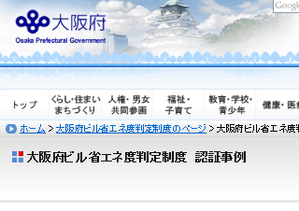
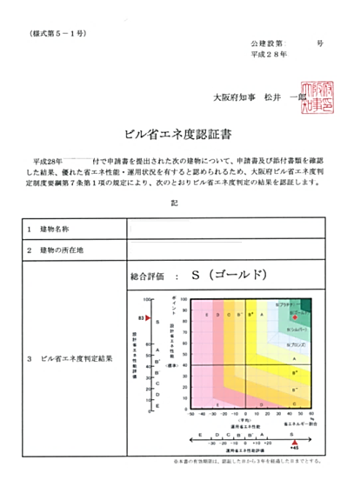
Ｑ１２－４
認証されたら、大阪府から
公表されるのか？
→ 申請者の同意が得られれば、認証事例
としてHP上で公開いたします。（任意）
【公告や表示等について】
Ｑ１３－１
認証を受けると、対外アピールや
公告に使用してよいか？
→ ご活用ださい。

Slide 20
別添資料
書類 （ ◎：必須提出 ○：必要に応じて提出 －：提出不要 ） |  |  | 認証 | 計画認証
 |  |  | 申請時 | 申請時 | 省ｴﾈ改修後
①書式等 | 様式２－１ | ビル省エネ度認証申請書 | ◎ | ◎ | ◎
 | 様式２－２ | 省エネルギー改修完了届 | － | － | ◎
 | 様式３ | 判定者届 （※添付：資格者証） | ◎ | ◎ | ◎
 | 判定システム | ビル省エネ度判定システムの入出力結果一式 | ◎ | ◎ | ◎
②運用性能の 根拠資料 | エネルギー使用量実績の確証（電気・ガス等の領収書の写しまたは省エネ法定期報告書） |  | ◎ | － | ◎
 | エネルギー使用量の見込み計算書 |  | － | ◎ | －
 | 特殊条件の入力根拠資料（□ＥＭＳ画面データ、□使用量推定） |  | ○ | ○ | ○
 | 空室率の入力根拠資料（□平面図、□計算式） |  | ○ | ○ | ○
 | その他、運用性能の入力根拠資料 |  | ○ | ○ | ○
③設計性能の根拠資料 | 建築 完成図（各階平面図、断面図、建具図等） |  | ○ | － | ○
 | 電気設備 完成図（照明、太陽光発電、BEMS等の機器仕様がわかるもの） |  | ○ | － | ○
 | 衛生設備 完成図（給湯、節水器具等の機器仕様がわかるもの） |  | ○ | － | ○
 | 空調設備 完成図（熱源・冷却塔/個別空調機や各種制御機器の仕様がわかるもの） |  | ○ | － | ○
 | 建築 設計図（各階平面図、断面図、建具図等） |  | － | ○ | －
 | 電気設備 設計図（照明、太陽光発電、BEMS等の機器仕様がわかるもの） |  | － | ○ | －
 | 衛生設備 設計図（給湯、節水器具等の機器仕様がわかるもの） |  | － | ○ | －
 | 空調設備 設計図（熱源・冷却塔/個別空調機や各種制御機器の仕様がわかるもの） |  | － | ○ | －
 | ERR値確認資料（CASBEE入出力データまたは値のわかる自社出版以外の文献等） |  | ○ | ○ | ○
 | BEI値確認資料 （モデル建築物法等の入出力データまたは値のわかる自社出版以外の文献等） |  | ○ | ○ | ○
 | その他、設計性能の入力根拠資料 |  | ○ | ○ | ○
④建物 概要等 | 建物概要（建築図等） |  | ◎ | ◎ | ◎
 | 位置図・区域図（附近見取図、配置図等） |  | ◎ | ◎ | ◎
 | 建物全景写真（計画認証申請時はパース等でも可） |  | ◎ | ◎ | ◎
※根拠となる図面がない場合は、現況の写真等で代用可
※照明設備等の採用割合については、床面積按分による算出も可。この場合、改修範囲の分かる資料（改修部分の色塗り図や枠囲み図等）を提出すること

